Slide 1
Maden Mühendisliği Bölümü Laboratuvar Güvenliği Eğitimi

Slide 2
Laboratuvar Güvenliği Eğitimi
Güvenliğe Giriş
Kimyasal Güvenlik
Küresel uyumlu sistem (Globally Harmonized System- GHS)
Güvenlik bilgi formları (GBF)
Kimyasalların depolanması
Patlama önleme
Tehlikeli maddelerin taşınması/gönderimi
Tehlikeli Atıkların Yönetimi ve Uzaklaştırılması
Acil durumlara hazırlıklı olma

Slide 3
KÜRESEL UYUMLU SİSTEM(GHS)
Sistem Birleşmiş Milletler tarafından zararlı kimyasalların kullanımının dünya çapında net ve kolay anlaşılır şekilde olmasını sağlamak üzere geliştirilmiştir.

Slide 4
GHS
Kimyasalların nasıl sınıflandırılması gerektiğini ve olası zararlar hakkında iletişim kurmayı sağlayacak metotların standart hale getirilmesini sağlar
Zarar sınıflandırması
Fiziksel
Sağlık
Çevresel
Zarar İletişimi
Ambalaj etiketleri

Slide 5
Zarar Sınıflandırması
Fiziksel Zararlar
Bir gaz şu şekilde tanımlanır; 50ºC/227 F sıcaklıktaki buhar basıncı > 330 kPa olan ya da 20ºC/68 F da tamamen gaz halde olan ve standart basıncı 101.3 kPa olan madde veya karışım.
Bir sıvı; gaz halde olmayan ve erime başlangıç noktası standart basınç olan 101.3 kPa’ da 20ºC/68F olan madde veya karışım.
Bir katı; sıvı veya gaz tanımlarına uymayan madde olarak tanımlanır.

Slide 6
Zarar Sınıflandırılması
Patlayıcılar
Yanıcı gazlar
Yanıcı aerosoller
Oksitleyici gazlar
Basınç altındaki gazlar
Yanıcı sıvılar
Yanıcı katılar
Piroforik sıvılar
Piroforik katılar
Kendiliğinden ısınan maddeler
Su ile temas halinde yanıcı gazlar yayan maddeler
Oksitleyici sıvılar
Oksitleyici katılar
Organik peroksitler
Metallere karşı korozif olan maddeler

Slide 7
Zarar Sınıflandırılması
Patlayıcı maddeler, belirli bir sıcaklık, basınç ve hıza sahip olan ve bu nedenle etrafa zarar verebilecek bir gaz üretebilecek şekilde kimyasal reaksiyona girebilen maddelerdir.
Patlayıcılar
Sıvılar
Katılar
Örnekler:
Pikrik asid, organik peroksitler, perklorik asit

Slide 8
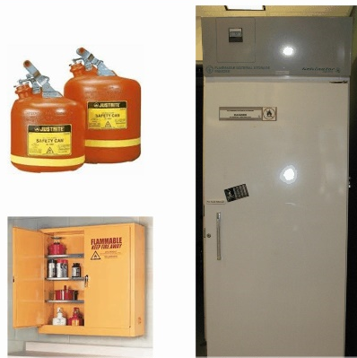
Zarar Sınıflandırılması
Yanıcılar
Gazlar
Sıvılar
Katılar
Aerosoller
Notes:
Yanıcı gaz, yanıcı aralığı havada 20ºC/68F da ve 101.3 kPa standad basınç koşullarına denk gelen gazdır. Yanıcı gazlar, 2 tehlike kategorisinden 1’i olarak adlandırılır.
Yanıcı sıvılar, parlama noktası 93ºC, 199.4 F ya da daha az olan sıvılardır. Parlama ve kaynama noktalarına göre 4 kategori vardır.
Yanıcı katılar kolaylıkla yanıcıdır, ya da sürtünme etkisiyle yanmaya meyillidirler. Bu tip katılar yanma sürelerine göre 2 kategoriden 1’ i olarak sınıflandırılırlar.

Slide 9
Zarar Sınıflandırılması
Piroforik (kıvılcımlanan) maddeler
Piroforik sıvılar
Piroforik katılar
Organik peroksitler
Örnekler
Bütil/Metil Lityum
Titanyumdiklorür
Silan gazı
Tributilalüminyum
Örnekler
Metiletilketonperoksit
Benzoilperoksit
Notes:
Piroforik bir madde hem katı hem sıvı halde bulunabilir. Hava ile temas halinde 5 dakika içerisinde alev alma eğilimindedirler ve tek bir zarar kategorisinde yer alırlar.
Organik peroksitler -O-O yapısına sahiptir. Hidrojen peroksidin bir türevi olarak düşünülebilirler. Hızlıca yanabilirler, temasa ya da sürtünmeye karşı hassastırlar, diğer maddelerle tehlikeli şekilde reaksiyon verirler, ya da patlayarak dekompoze olma eğilimine sahiptirler. Bu maddeler 7 zarar kategorisinden 1’ i olarak sınıflandırılırlar.

Slide 10
Zarar Sınıflandırılması
Oksitleyici (Yükseltgen) kimyasallar
Oksitleyici gazlar
Oksitleyici katılar
Oksitleyici sıvılar
Örnekler
Hidrojen peroksit
Amonyum nitrat
Kalsiyumhipoklorit
Notes:
Oksitleyici gazlar, katılar ve sıvılar diğer maddelerin yanmasına sebep olma veya katkıda bulunma konusunda havadan daha fazla etkilidirler. Oksitleyici katı ve sıvılar 3 zarar sınıfı içerisinden 1 ‘i olarak sınıflandırılabilirler.

Slide 11
Zarar Sınıflandırılması
Kendiliğinden reaksiyona giren maddeler
Su ile temas halinde yanıcı gaz yayan maddeler
Notes:
Kendiliğinden reaksiyon veren maddeler termodinamik olarak kararsızdırlar ve hava yokken dahi güçlü bir ekzotermik reaksiyona girebilirler. Bu maddeler 7 zarar sınıfından 1’i dirler.
Su ile temas halinde yanıcı gaz yayan maddeler, temas anında aynı anda yanıcı olabilir ya da
tehlikeli oranda yanıcı gazlar yayabilirler.
Bu maddeler 3 zarar kategorisinden 1’i olarak sınıflandırılırlar.

Slide 12
Zarar Sınıflandırılması
Metallere karşı korozif maddeler
Kendiliğinden ısınan maddeler
Notes:
Metallere karşı korozif maddeler kimyasal reaksiyon yoluyla metalleri korozyona uğratır ya da yok ederler. Bu maddeler tek bir zarar kategorisi olarak adlandırılırlar.
Kendiliğinden ısınan maddeler bir enerji kaynağı olmaksızın hava ile reaksiyona girebilirler, kendilerini ısıtırlar. Piroforik maddelerden farklı olarak sadece fazla miktarda olduklarında ve uzun süreler sonunda alev alırlar. 2 zarar kategorisinden 1’i dirler.

Slide 13
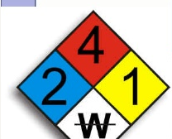
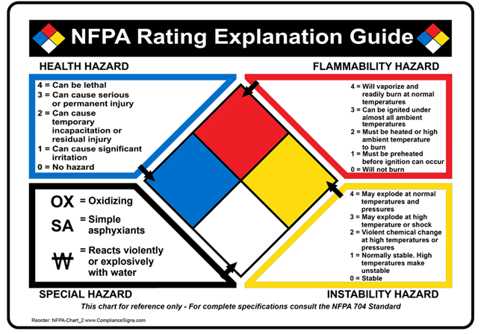
Zarar Sınıflandırılması
Laboratuvar Güvenliği İşaret ve Sembolleri
NFPA (National Fire Protection Association) Şeması
.
Notes:
Mavi= Sağlığa zararlı maddeler
Kırmızı= Yanıcı zararlı maddeler
Sarı= Reaktivite zararı
Beyaz= Spesifik zararlar
Rakamlar ise 0-4 arası değişir.
0: en düşük zarar
4: en yüksek zarar anlamı taşır

Slide 14
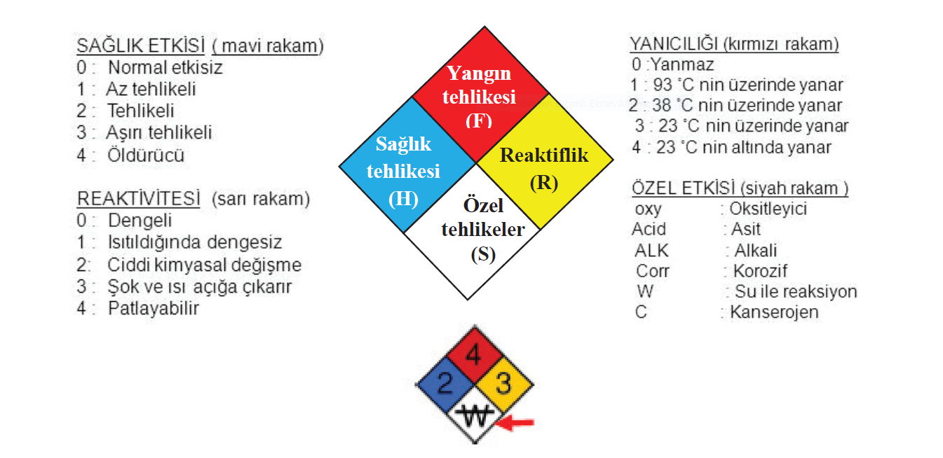
Şekil . NFPA tarafından yapılan tehlike sınıflandırılması

Slide 15
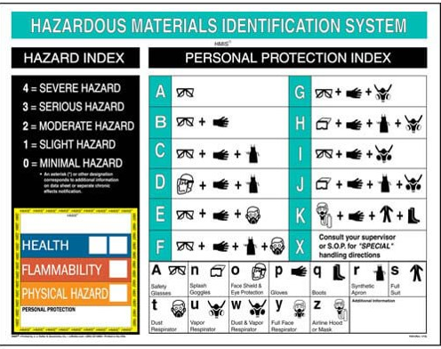
Zarar Sınıflandırılması
Laboratuvar Güvenliği İşaret ve Sembolleri
HMIS (Hazardous Materials
Identificatition System) :
Zararlı Maddeler Adlandırma
Sistemi
Notes:
HMIS sistemini laboratuvarda görebilirsiniz.
Mavi renk sağlığa zararlı, kırmızı renk yanıcı ve turuncu renk fiziksel zararlı maddeleri ifade eder.
En alttaki beyaz bölgeye ise Kişisel koruyucu ekipmanın kodu yazılır.
Sağ kısımdaki yeşil renkli bölgede ise kişisel koruyucu kodları yer alır.

Slide 16
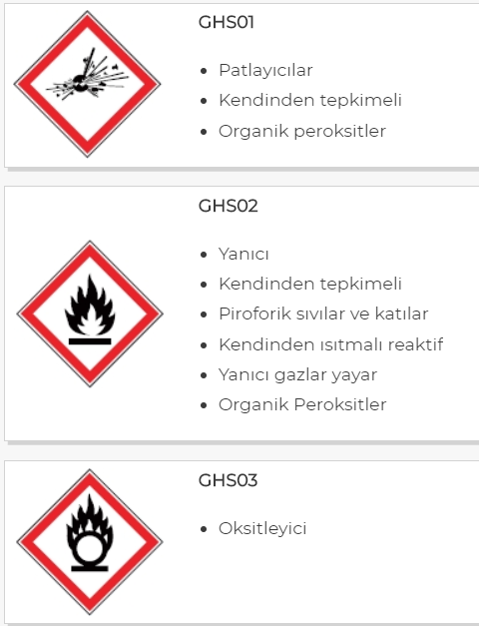
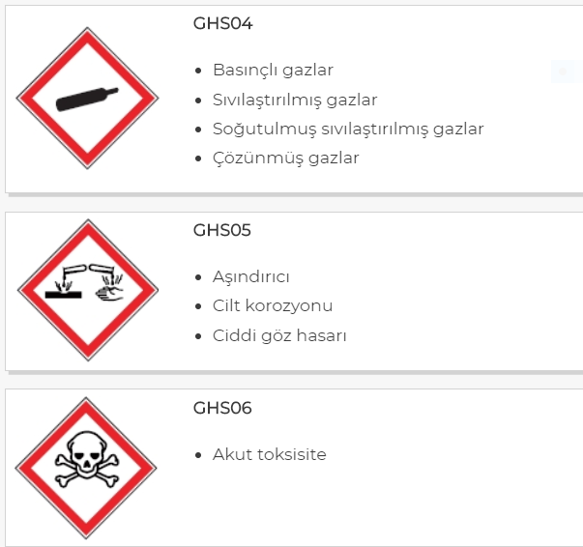
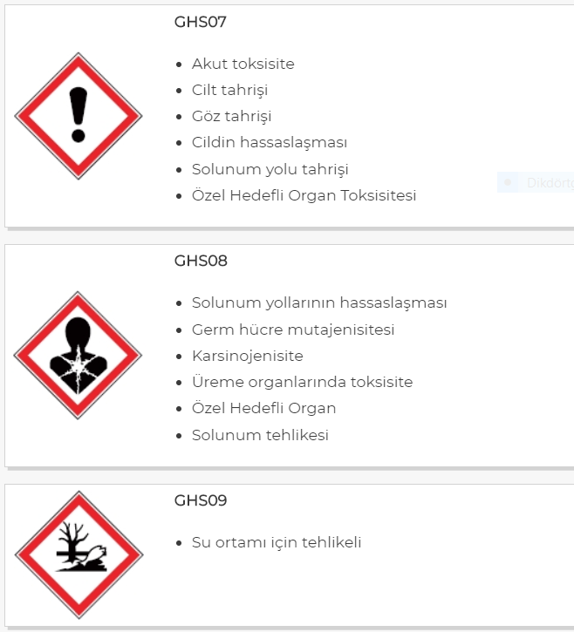

Slide 17
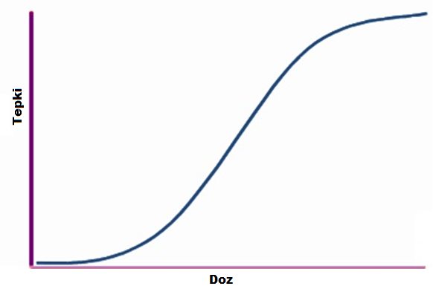
Sağlığa Zararlı Maddeler
Bir maddenin toksik etkisi biyolojik sisteme yani vücudumuza doz miktarı arttıkça artar ve dozaja bağımlıdır. İzin verilen dozdan fazla alınması durumunda madde toksik etki gösterir.

Slide 18
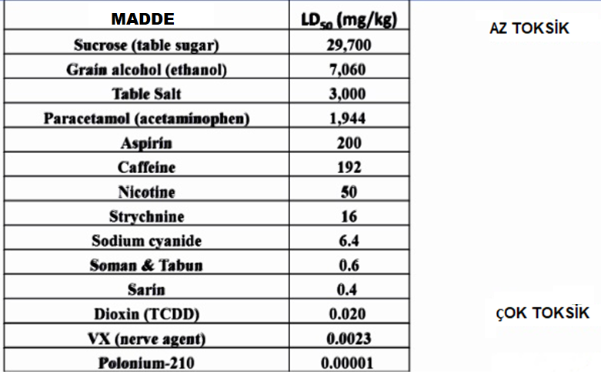
Sağlığa Zararlı Maddeler
Notes:
Kimyasal maddeler değişik seviyelerde toksik etki gösterirler. LD 50 (mg/kg) seviyesi toksisite seviyesini ifade eder ve sofra şekerinin toksik seviyeye ulaşması görüldüğü gibi 29700 gibi yüksek bir LD 50 seviyesine eşdeğerdir. Ancak, siyanid gibi bazı kimyasalların küçük bir miktarı dahi maruz kalındığında toksik etki gösterir. LD 50 miktarı azaldıkça bir madde daha toksiktir anlamına gelir.

Slide 19
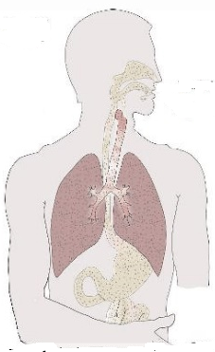
Sağlığa Zararlı Maddeler
Kimyasal maddelerin vücuda alınma şekilleri
Solunum
Yutma
Enjeksiyon
Emilim (ciltten)
Bu alınım şekillerine göre, alınım kontrol ve önleme stratejileri geliştirilerek vücuda giren kimyasalların zararlarını azaltmak ya da kimyasalların vücuda giriş riskleri kısıtlanmaya çalışılmaktadır.

Slide 20
Sağlığa Zararlı Maddeler
Akut (ani) toksisite
Cilt üzerinde olumsuz etki
Solunum sistemi veya cilt üzerinde hassasiyet
Notes:
Akut toksik maddeler 5 toksik kategoriden 1 tanesi olarak sınıflandırılırlar.
Bu sınıflandırmada dozaj ya da konsantrasyon baz alınır.Kategori 1 en ciddi olanıdır.
Ciltte olumsuz etki zararı , bir madde cilt ile temas ettikten sonra 4 saat içerisinde düzelen tersinir bir etkiye sahip ise oluşan zarardır.
Solunum zararlısı bir madde solunduktan sonra aşırı hassasiyete sebep olan maddedir.
Cilt hassasiyeti yaratan madde cilde temas halinde alerjik reaksiyona sebebiyet veren maddedir.

Slide 21
Sağlığa Zararlı Maddeler
Kanserojen
Hedef organ sistematik toksisite
Ciltte tahriş
Notes:
Kanserojen maddeler kansere sebep olabilen ya da oluşumunu hızlandıran maddelerdir.
Hedef organ sistematik toksisite, organın işleyişine zarar veren herhangibir ciddi sağlık problemi olabilir.
Aksi taktirde bu probleme GHS de yer verilmez. Tek seferlik ve tekrarlı maruz şeklinde 2 sınıfta değerlendirilirler.

Slide 22
Sağlığa Zararlı Maddeler
Üreme hücresi mutajeni
Üreme toksikolojisi
Aspirasyon (Soluk alma ) toksisitesi
Bir mutajen, bir hücre topluluğunda mutasyonun artmasına yol açan kimyasallardır.
Üreme toksikolojisi zararlıları üreme hücreleri üzerinde olumsuz etkilere neden olurlar.
Erkek ve dişi yetişkinlerin üreme döngülerinde problemlere ve doğan yavrularda toksisiteye sebep olurlar.
Aspirasyon, solunum yoluyla bir sıvı ya da katının burun veya boğaz yoluyla yada kusma ile solunum sistemine giriş yapmasıdır.
Bu kategorinin etkileri, solunum sonrası kimyasal enfeksiyon (akciğerlerde), akciğer yaralanması, ya da ölümdür.

Slide 23
Çevresel Zararlar
Akut su toksisitesi
Kronik su toksisitesi
Notes:
Akut su toksisitesi, maddenin bir su canlısına teması halinde aniden zararlı etki gösterebilmesidir.
Kronik su toksisitesi ise temastan uzun bir süre sonra toksik etki gösterebilmesidir.
Bu kategori zarar veren dozaj miktarına göre 4 alt sınıf içerir

Slide 24
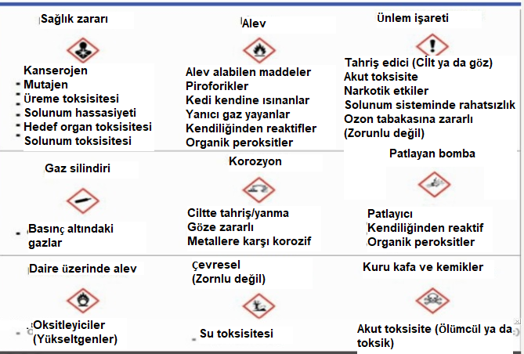
GHS Piktogramları ve Zararlar

Slide 25
GHS Etiketleri
Sistemde üç temel etiket sembolü vardır:
Sembol yada pistogramlar
Sinyal kelimeleri
Zarar ifadeleri
Notes:
Kimyasal maddenin kökeni ne olursa olsun verdiği zarara uygun kelime ve işaret ile ifade edilir.
GHS dökümanı uygun sembol, sinyal kelimesi ve zarar ifadesi belirtir.

Slide 26
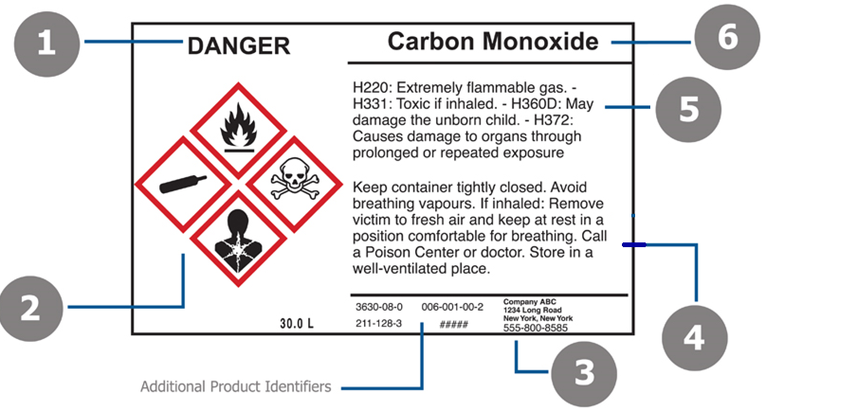
GHS Etiketleri
Ürün Adı;
ürün veya kimyasal adını tanımlar.
Uyarı kelimesi;
Tehlike seviyesini
gösterir
Tehlike ifadeleri;
tehlikeli ürünlerin yapısını
ve tehlike derecesini tanımlayan ifadelerdir. Tehlike ifadeleri kimyasalın Güvenlik Bilgi Formunda (SDS) bulunur
ve bir H Kodu (H100) ile tanımlanır.
Önlem İfadeleri / İlkyardım;
her tehlike durumuna bağlı ifadelerdir. Genel koruyucu, müdahale, depolama veya elden çıkarma önlemlerini açıklarlar. Bu açıklamalar kimyasalın Güvenlik Bilgi Formunda bulunur. Tehlike İfadelerine benzer şekilde, önlem İfadeleri bir P Kodu ile tanımlanabilir (P100 gibi).
Pistogramlar;
tehlikeli ürünleri
tanımlamak için
kullanılır ve genel olarak
kimyasal / fiziksel risk,
sağlık riski ve çevresel risk tarafından gruplandırılır.
Ürün ek bilgileri
Üretici Bilgisi;
Üreticinin şirket adını,
adresini ve telefon
numarasını tanımlar.

Slide 27
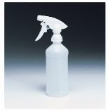
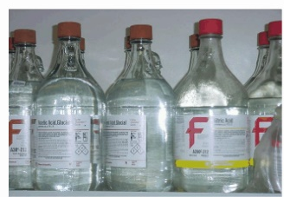
Kimyasal Güvenlik
Laboratuvarda kimyasal kaplarının etiketlenmesi nasıl olmalıdır?
Kimyasalın tam ismi (Türkçe/İng)
Kimyasal tehlike sınıflandırması yazılmalıdır
Kısaltma ve formül yazılmamalıdır.
Notes:
Unutmamalıyız ki, tüm kimyasal kaplardaki etiketlerde içerisindeki bileşiğin tam ismi yazılı olmalıdır. Kesinlikle kısaltma ya da sadece formulü yazılmamalıdır. Kimyasal kaplarının orjinallerin de mutlaka GHS etiketleri olmalıdır. Eğer uygulama kolaylığı için laboratuvarda kendiniz kap (orjinal olmayan) kullanıyorsanız muhakhak bu kaplarda kimyasalın ismi ve tehlike sınıfını belirtecek şekilde geçici olarak etiketlenmelidir. Laboratuvarda etiketsiz kimyasal kabı olmamalı, kullandığımız madde su bile olsa kabı etiketlenmelidir.

Slide 28
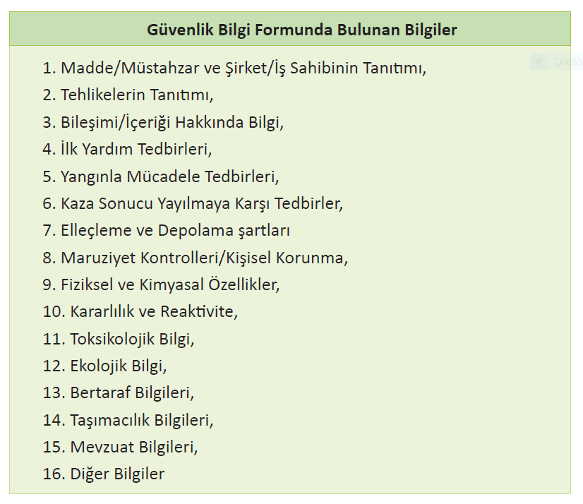
Şekil 1.GBF(Güvenlik Bilgi Form)lerde yer alan başlıklar

Slide 29
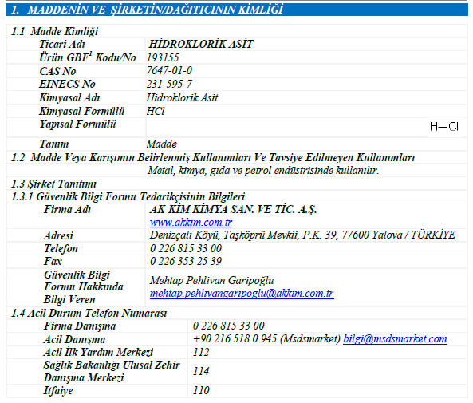
Güvenlik Bilgi Formları(GBF/SDS)
Bir kimyasal madde hakkında, veri dosyaları kap etiketlerinden daha fazla bilgi verir. Bu dosyalar genellikle MSDS olarak bilinir.
Veri dosyaları aynı sıra ve formatta 16 bölüme ayrılmıştır.
Bölüm 1: Tanımlama
Notes:
Tanımlama kısmı kimyasalın ismi, önerilen kullanım alanı ve tedarik edici firmaya ait bilgileri içerir (adres, telefon numarası vb.).

Slide 30
Güvenlik Bilgi Formları(GBF)
GHS kapsamında olmayan tehlikeler bu bölümde verilir. Kimyasal kaplarının etiketlerinde bulunan önlem ifadeleri ve tehlike sembolleri de bu bölümdedir.

Slide 31
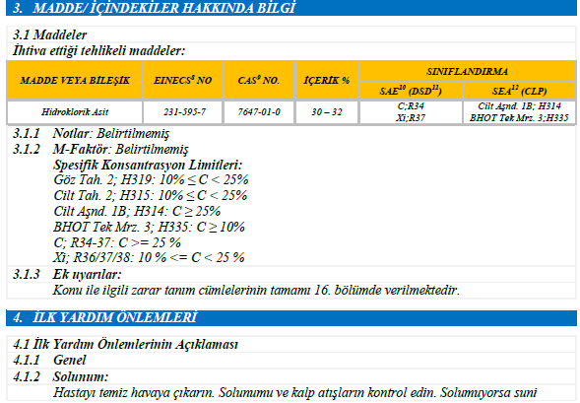
Güvenlik Bilgi Formları (GBF)
Materyalin (kimyasalın) yaygın ismi, CAS numarası ve EC numarası Bölüm 3 te verilir.
Bölüm 4 ise ilk yardım prosedürlerine ait bilgileri içerir. Bunlar maruz kalma şekline göre sınıflandırılmıştır (örneğin, solunması halinde veya göz ile temasında gibi…).

Slide 32
Güvenlik Bilgi Formları (GBF)
Bölüm 5, yangına karşı alınması gereken uygun önlemleri, yangın söndürmede kullanılacak materyalleri-yöntemleri ve kaçınılması gereken durumları içerir.

Slide 33
Güvenlik Bilgi Formları (GBF)
Bölüm 7 kimyasalların güvenli kullanımları için bilgiler içermektedir. Alınması gereken önlemler örneğin «buharlarını solumaktan kaçının» gibi yine bu bölüde yer alır. Kimyasalların güvenli bir şekilde saklanması için gerekli bilgiler ve ayrıca hangi kimyasalların bir arada saklanıp saklanamayacağı bilgisi de bu bölümdedir.

Slide 34
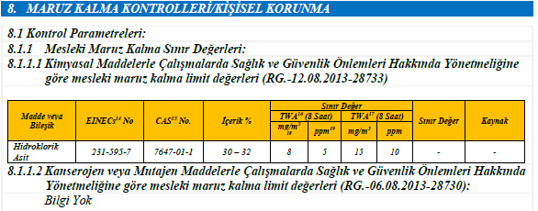
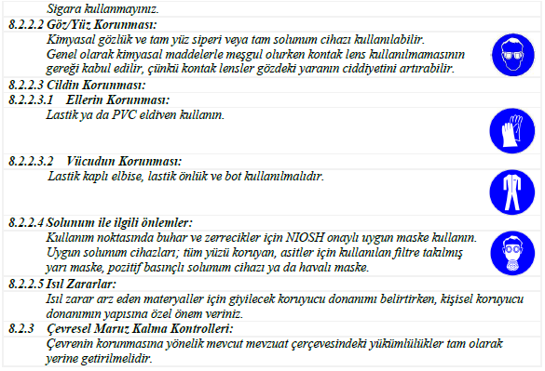
Güvenlik Bilgi Formları (GBF)
Bölüm 8 güvenli maruz kalma limitleri ile birlikte mühendislik kontrolleri ve kişisel koruyucu donanım gibi bir çalışanın maruz kalmasını azaltmak için uygun yöntemleri de içerir.

Slide 35
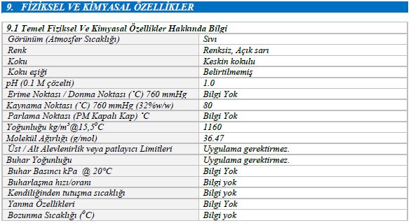
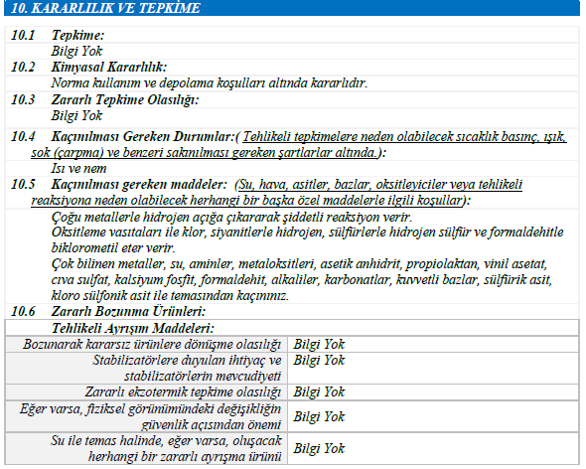
Güvenlik Bilgi Formları (GBF)
Bölüm 9, kimyasalın görünüm, renk,pH, erime noktası buhar basıncı gibi önemli fiziksel ve kimyasal özellikleri hakkında bilgiler verir.
Bölüm 10 ise kimyasalın karalılığı ve reaktivitesi hakkındadır. Bir kimyasalın diğer kimyasallarla ne kadar karalı ve tehlikeli reaksiyon ihtimali olduğu veya özel çevresel koşullar hakkında bilgi verir. Ayrıca kimyasal parçalandığında oluşabilecek zararlı bileşikler hakkında bilgi de bu bölümdedir.

Slide 36
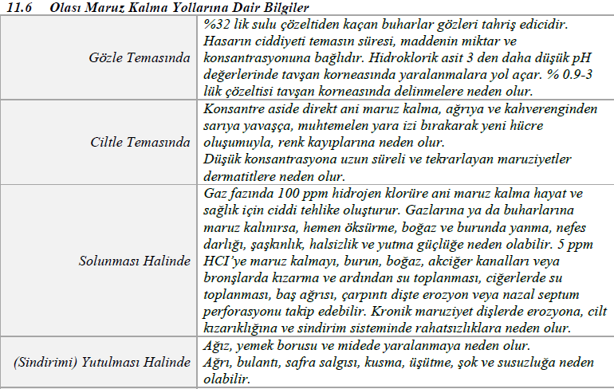
Güvenlik Bilgi Formu (GBF)
Bölüm 11 kimyasallar ile etkileşimin sebep olduğu çeşitli sağlık sorunlarının tanımlanmasını sağlamaktadır. bu bölüm aynı zamanda muhtemel maruz kalma yolları ve gelişebilecek semptom ve hastalıkları içermektedir.

Slide 37
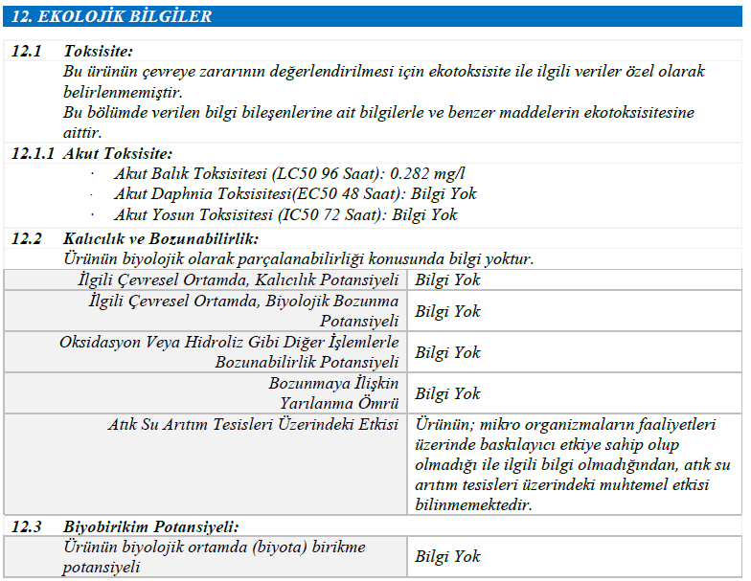
Güvenlik Bilgi Formu (GBF)
Bölüm 12, kimyasalların çevre üzerine olan potansiyel etkisi hakkında bilgi sağlamaktadır. Kimyasalların eko-toksisitesi, biyobirikim potansiyeli ve topraktaki hareketliliği gibi ekolojik bilgiler içerir.

Slide 38
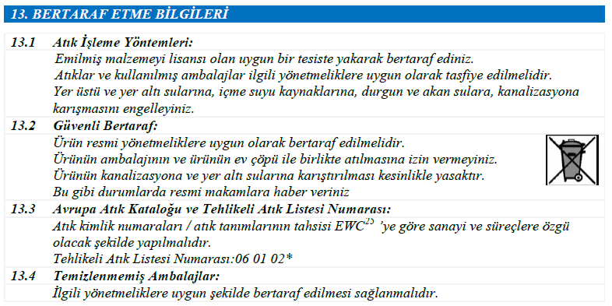
Güvenlik Bilgi Formu (GBF)
Bölüm 13, herhangi bir kutulu ambalajın imhası da dahil olmak üzere, artık atık malzemenin uygun şekilde imha edilmesine odaklanmaktadır

Slide 39
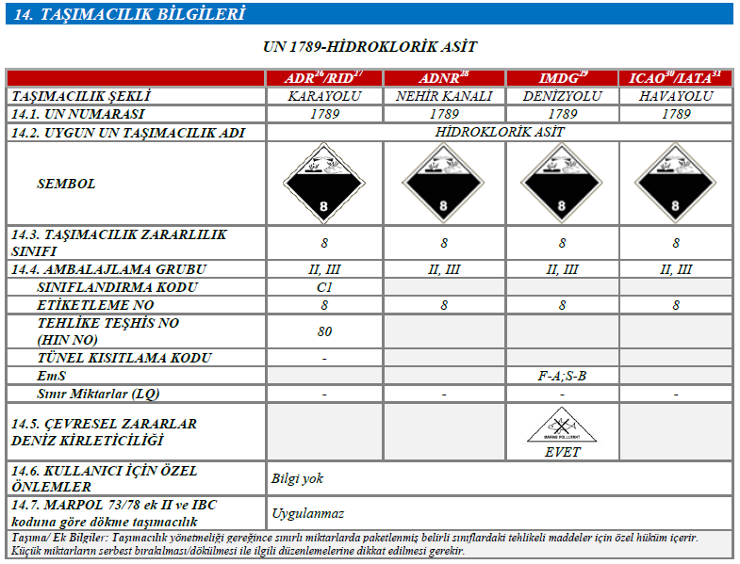
Güvenlik Bilgi Formu (GBF)
Bölüm 14, bir kimyasal maddenin bir UN sayısını, uygun sevkıyat adını, kimyasal maddenin bir deniz kirletici olup olmadığını ve diğer uygulanabilir bilgileri taşıması için gereken bilgileri listeler.

Slide 40
Güvenlik Bilgi Formu (GBF)
Bölüm 15, kimyasallarla ilgili güvenlik, sağlık ve çevresel düzenlemeleri listeler.

Slide 41
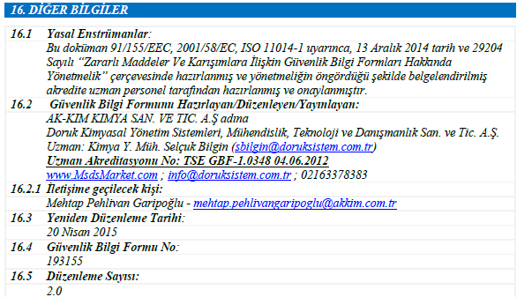
Güvenlik Bilgi Formu (GBF)
Bölüm 16, diğer bölümlerde yer almayan bilgileri içerir. kimyasallarla ilgili güvenlik, sağlık ve çevresel düzenlemeleri listeler.

Slide 42
Kimyasalların Depolanması
- Tehlikelerin özelliklerine göre kimyasalları depolayın.
Termal olarak dengesiz malzemeleri, patlamaya karşı korumalı buzdolabında saklayın.
Yanıcı sıvıların depolanması
Notes:
Kaza veya tehlikeyi proaktif olarak önleyen önemli bir kimyasal güvenlik tekniği olarak uygun depolama ve ayırma kullanmaktır. Kimyasalları tehlike özelliklerine göre ayırın.
Yanıcı maddeleri yalnızca onaylı, patlamaya dayanıklı buzdolapları ve derin dondurucularda saklayın ve yanıcı sıvıları onaylı kaplarda veya yangına dayanıklı saklama dolaplarında saklayın.

Slide 43
Kimyasalların Depolanması
Depolama ve Ayrıştırma
Bazlardan gelen asitler
Yanıcı maddelerden asitler ve bazlar
Yanıcı maddelerden piroforik bileşikler
İndirgeyici etken perklorik asit
Su reaktif kimyasallardan gelen su
Notes:
Kimyasalları alfabetik olarak depolamanın iyi bir fikir olduğunu düşünebilirsiniz, ancak bunu yaparsanız, potansiyel olarak felakete yol açabilir. Sodyum siyanür ve sülfürik asit gibi aynı harfle başlayan kimyasalların birlikte depolanması tehlikeli bir reaksiyona neden olabilir. Kimyasalların tehlike veya özelliklere göre ayrılması uygun depolama yöntemidir.

Slide 44
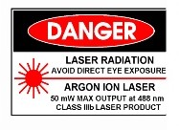
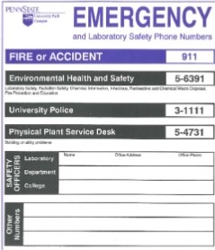
Maruziyetin Önlenmesi
Laboratuvar güvenliği işaretleri ve sembolleri
Penn State Üniversitesinde görebileceğiniz diğer yaygın işaretler biyolojik tehlike tanımlaması, lazer radyasyonu tehlikesi ve acil durum haberleşme işaretidir. Her biri size laboratuvarda yapılan çalışmalar veya acil durumlarda kimin aranacağı ile ilgili önemli bilgiler verir.

Slide 45
Maruziyetin Önlenmesi
Maruziyet Kontrol Metotları
Kimyasal Çeker Ocak
Kullanıcının tehlikeli veya zararlı dumanlara, buharlara veya tozlara maruz kalmasını sınırlandırmak için tasarlanmış yerel bir havalandırma cihazı
Notes:
Kimyasal çeker ocak, sizi zararlı dumanlara, buharlara veya tozlara maruz kalmamanız için koruma sağlayan maruziyet kontrol cihazıdır. Çeker ocak davlumbazını doğru kullanmak sizin sorumluluğunuzdadır.

Slide 46
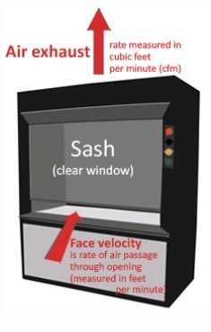
Maruziyetin Önlenmesi
Kimyasal Çeker Ocak
Cam
Ayarlanabilir olması : Düşük konumda dursa bile iş yaparken kolların serbest bir şekilde hareket etmesine izin verir.
Güvenli cam: Sıvı sıçramalarına ve küçük darbelere karşı korur.
Hava Folyosu
Engellemeyin, davlumbazın dibi boyunca hava akışı sağlar.
Notes:
Bir ocağın bileşenleri arasında sıvı sıçramalarına ve ufak patlamalara karşı kullanıcıyı koruyacak ayarlanabilir güvenli bir cam ve çeker ocak tabandaki hava akışını sağlayan hava folyosu vardır.

Slide 47
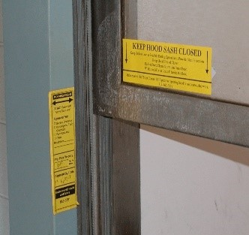
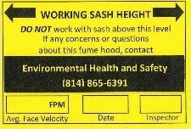
Maruziyetin Önlenmesi
Kimyasal Çeker Ocak
-Cam Yüksekliği
-Güvenli seviyede tutun
-Egzoz verimi
-Enerji tasarrufu
Notes:
Sacın yüksekliği güvenli bir seviyede tutulmalıdır. Güvenli seviye, kimyasal duman davlumbaz kanadına ve yan duvara yerleştirilen sarı etiketlerle tanımlanmıştır. Kanadın güvenli bir seviyede tutulması, buharın etkin şekilde atılmasını ve kimyasal dumanının davlumbaz içindeki sıçramasına karşı veya patlamaya karşı fiziksel bir bariyer sağlar.

Slide 48
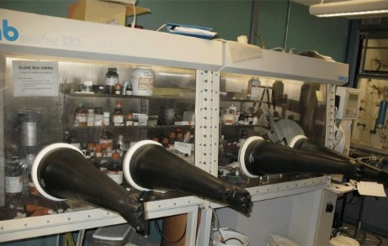
Maruziyetin Önlemesi
Maruziyet kontrol metodu
Eldiven kutusu
Tehlikeli maddelere maruz kalmamak için laboratuarda bir eldiven kutusu da kullanılabilir. Kimyasallar muhafazalı kutu içinde tutulur ve yalnızca bu resimde görülen eldivenler kullanılır.

Slide 49
Kimyasal Maddelerin Taşınması
Kimyasal maddelerin depolanması kadar taşınması sırasında da gerekli güvenlik önlemlerini almak gerekir. Taşıma sırasında dikkat edilecek hususlar aşağıda sıralanmıştır ;
Taşıma tek kişi ile yapılmamalıdır,
Taşıma yalnızca mesai saatlerinde yapılmalıdır,
Taşıma sırasında (özellikle asansörde) tehlikeli maddelerin ağzı açık bırakılmamalıdır
Tehlikeli madde ve malzemeler koridorlarda bırakılmamalıdır,

Slide 50
Kimyasal Maddelerin Taşınması
Taşıma bina içinde ise bu amaç için tasarlanmış bir el arabası kullanılmalıdır,
Taşıma sırasında sıçrama ve kırılma olasılığı göz önünde bulundurularak uygun KKD’ler kullanılmalıdır,
Kimyasal madde dökülme kitleri olası kazalara karşı hazır bulundurulmalıdır,
Kokulu kimyasal maddelerin (merkaptanlar vb.) taşınması sırasında özel paketleme önlemleri alınmalıdır. Bu tür malzemeler, koridorlara ve asansörlere yayılmış kokularını önlemek için ikincil kaplar içinde ve ağızları mühürlenmiş olarak taşınmalıdır. Kimyasal maddenin dış kabı kirlenmiş ise temizlendikten sonra taşınmalıdır,
Aşırı toksik kimyasal maddeler için özel paketleme yapılarak taşınması sırasındaki güvenlik sağlanmalıdır. Kabın dışında kimyasal madde kalıntı bulunmadığı kontrol edilerek kimyasal maddenin muhafaza edilmesine veya atık olarak değerlendirilmesine karar verilmelidir,

Slide 51
Kimyasal Maddelerin Taşınması
Gaz silindirleri üzerlerinde regülatör varken kesinlikle hareket ettirilmemeli, vana kapağının güvenli bir şekilde üzerinde olduğuna emin olunmalıdır. Taşıma sırasında bir el arabası veya bu amaç için tasarlanmış bir araç kullanılmalı, silindirin düşmesini önlemek üzere zincir vb. ile sabitlenmelidir. Gaz silindirleri zeminde yuvarlanarak taşınmalı, yere düşürülmemelidir. Güvenli olmayan bir silindir, laboratuvarda bırakılmamalı, tehlikeli veya patlayıcı gaz içeren silindirler havalandırmalı depolama dolaplarında veya havalandırmalı alanlarda bulundurulmalıdır.
Gaz silindirin içindeki malzeme aşırı toksik ise ve bir sızıntıdan şüpheleniliyorsa çeker ocak içine konulmalı hemen laboratuvar sorumlusuna veya üst yönetime bilgi verilmeli ve herkes ortamdan uzaklaştırılmalıdır.

Slide 52
Tehlikeli Maddelerin Taşınması
Tehlikeli bir malzeme gönderiyorsanız;
-EHS malzemeleri paketleyip etiketleyecek ve sevkiyat için evrak hazırlayacak.
-Malzemelerin nakliyesini düzenleyin
-Uygun eğitim verin
-Herhangi bir özel nakliye konteyneri ve gerekirse etiketleme malzemeleri sağlayın
-Yönetmeliklere uyumu sağlamak ve kayıtlarını tutmak için denetimler yapın.
-Kimyasal bertarafı sonraki bölüm
Şimdi, tehlikenin özelliklerini tartıştık. Bir paketi göndermeyi düşünüyorsanız ve içeriği tehlikeli ya da kuru buzsa, ISG politikası SY34'e uymalısınız.

Slide 53
Kimyasal Güvenlik
https://www.youtube.com/watch?v=itlnMHWiLlg

Slide 54
Maden Mühendisliği Bölümü Laboratuvar Güvenliği Eğitimi

